Slide 1
ניתוח מערכות ב
ארכיטקטורת מערכת

Slide 2
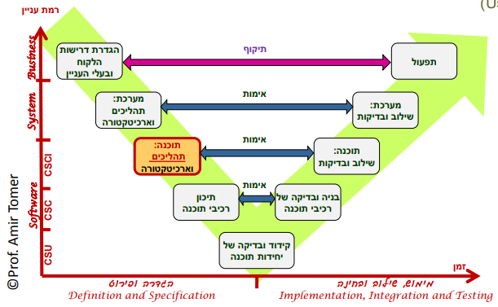
פעילות תיכון ארכיטקטורת התוכנה
מטרת הפעילות
הגדרת המבנה (ארגון וממשקים) של רכיבי התוכנה
הגדרת התאימות בין ממשקי התוכנה (הלוגיים) לממשקי החומרה (הפיזיים)
קלט
קבוצת רכיבי התוכנה ותהליכי התוכנה (Sequence Diagrams)
הארכיטקטורה הפיזית (Deployment Diagram)
תוצרים
ארכיטקטורת תוכנה (Component Diagram)
ארכיטקטורת מערכת משולבת (Composite Diagram)

Slide 3
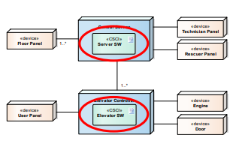
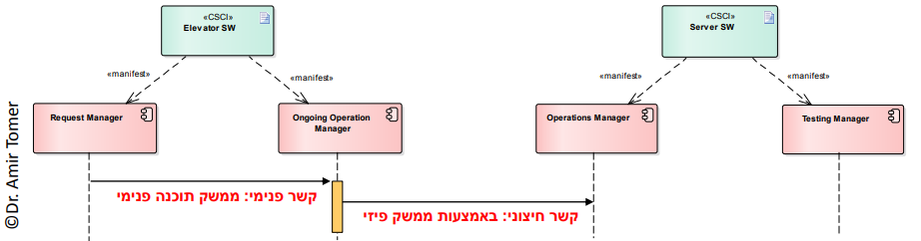
תמונת המצב עד כה
בארכיטקטורה הפיזית קבענו את הקשרים הפיזיים בין צמתי החומרה וציינו את פריטי התוכנה המותקנים בהם
באנליזה הפונקציונאלית פירקנו את פריטי התוכנה
לרכיבים והקצינו להם פונקציות ולאחר מכן קבענו
את האינטראקציה בין הרכיבים הנדרשת למימוש
ה-Cases Use

Slide 4
המעבר מארכיטקטורת מערכת (פיזית) לארכיטקטורת תוכנה (לוגית)
ארכיטקטורת המערכת הממוחשבת הגדירה פירוק למרכיבים
פריטי חומרה: HWCI – HardWare Configuration Items
פריטי תוכנה: CSCI – Computer Software Configuration Items
פריט חומרה הוא מרכיב עצמאי
יכול להתחבר ישירות לפריט חומרה באמצעות ממשק פיזי (ממשק חומרה-חומרה)
פריט תוכנה תמיד מותקן על גבי פריט חומרה
יכול להתחבר ישירות לפריט תוכנה (ממשק תוכנה-תוכנה) רק כאשר שני הפריטים נמצאים באותה חומרה
יכול להתחבר לפריטי תוכנה אחרים רק באמצעות הממשקים הפיזיים של החומרה (ממשק חומרה-תוכנה)

Slide 5
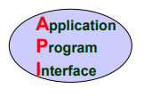
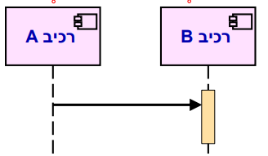
ממשקים פונקציונאליים (ממשקי תוכנה)
רכיב מקיים אינטראקציה עם סביבתו (רכיבים אחרים או ישויות חיצוניות) באמצעות שתי קבוצות של ממשקים: מסופקים או נדרשים
ממשקים מסופקים (Provided Interfaces)
ממשקים לשירותים המסופקים ע"י הרכיב - האמצעים שחושף הרכיב לרשות סביבתו לצורך ביצוע הפונקציות שבאחריותו
ממשקים נדרשים (Required Interfaces)
ממשקים לשירותים הנדרשים ע"י הרכיב - פניות של הרכיב לרכיבים אחרים דרך הממשקים המסופקים שלהם
דורש שירות
מספקשירות

Slide 6
כיצד ממומשים הממשקים?
כאשר הרכיבים הם מודולים באותה תוכנה (כלומר קומפילציה / קישור משותפים)
קריאה ישירה דרך API של מתודות (למשל שימוש בספריה סטטית)
כאשר הרכיבים נפגשים בזמן ריצה בתוך אותה סביבה (מחשב+מעה"פ)
קריאה דרך ממשק מוסכם (למשל שימוש בספריה דינמית DDL)
כאשר הרכיבים נמצאים בסביבות שונות
העברת הודעות דרך ממשק חומרה (למשל גלישה באתר ברשת באמצעות פרוטוקול HTTP באינטרנט)

Slide 7
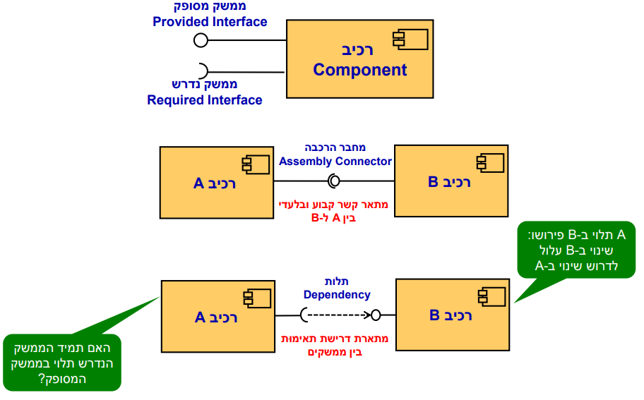
רכיבים וממשקים ב-UML

Slide 8
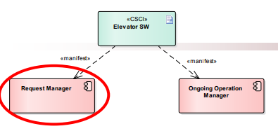
תוכנת מעלית – מנהל הבקשות
שירותים (פונקציות)
זיהוי וטיפול/ניתוב בבקשות נסיעה, עצירה, חילוץ
ניהול רשימת המשימות של המעלית
ממשקים מסופקים
בקשות מכפתורים בתוך המעלית (Requests Button. Elev)
ממשק לקליטת בקשות נסיעה, עצירת חירום והזמנת חילוץ המגיעות מכפתורי המעלית
בקשות ישירות (Direct Requests)
ממשק לקליטת בקשות נסיעה באופן ישיר – מהטכנאי ומהפיקוד המרכזי
דיווח הגעה (Arrival Reports)
ממשק לקבלת הודעה שהמעלית הגיעה לקומה נתונה כדי למחוק את בקשת העצירה
שאילתות לגבי העצירה הבאה (Next Stop Queries)
ממשק לשליפת העצירה המיועדת הבאה, עבור רכיב התפעול השוטף

Slide 9
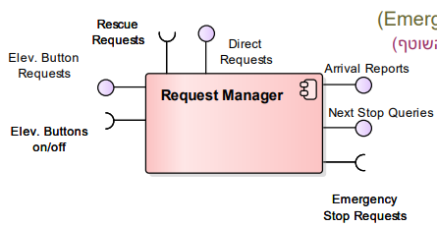
תוכנת מעלית – מנהל הבקשות
ממשקים נדרשים
בקשת עצירת חירום (Emergency Stop Request)
פניה לבקשת עצירת חירום (מרכיב התפעול השוטף)
בקשת חילוץ (Rescue Request)
פניה לבקשת חילוץ (מהפיקוד המרכזי)
הדלקה/כיבוי כפתור
ממשק לפאנל הנוסע

Slide 10
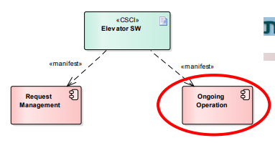
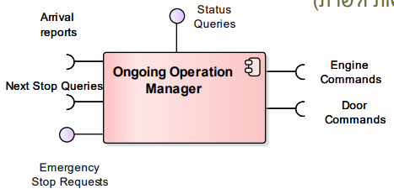
תוכנת מעלית – מנהל הפעילות השוטפת
שירותים (פונקציות)
ניהול הנסיעה השוטפת בין הקומות
עצירת חירום
ממשקים מסופקים
בקשת עצירת חירום (מרכיב ניהול הבקשות)
בקשת סטטוס (מהשרת ומהטכנאי)
ממשקים נדרשים
קבלת יעד העצירה הבא (ממנהל הבקשות)
דיווח על הגעה לקומה (למנהל הבקשות ולשרת)
פיקוד על המנוע
פיקוד על הדלת

Slide 11
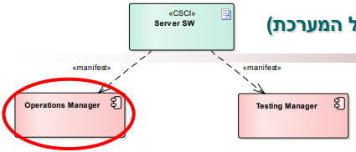
תוכנת השרת – מנהל הפעילות
שירותים (פונקציות)
זיהוי וניתוב בקשות מקומות
הקצאת מעליות
ניהול פעולות חילוץ
ממשקים מסופקים
לחיצות על כפתורי קומות
הזמנות ישירות לקומות מטכנאי/מחלץ
פיקוד חילוץ ותחזוקה
בקשות חילוץ (שהגיעו ממעליות)
קליטת דיווחי הגעה של מעליות לקומות (על מנת לכבות את כפתורי הקומות)

Slide 12
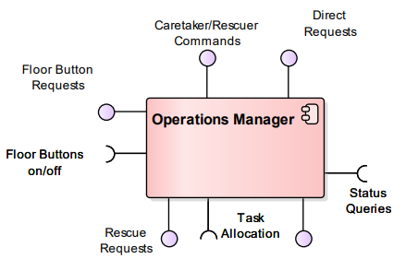
תוכנת השרת – מנהל הפעילות
ממשקים נדרשים
הדלקה/כיבוי של כפתורי קומות
בירור סטטוס של מעליות
הקצאת נסיעות למעליות

Slide 13
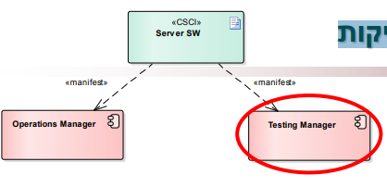
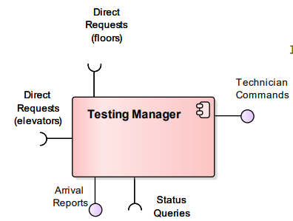
תוכנת השרת המעליות – מנהל הבדיקות
שירותים (פונקציות)
זיהוי וניתוב פקודות טכנאי
ניהול בדיקה ותיקון של המערכת
ממשקים מסופקים
פקודות טכנאי
קליטת דיווח על הגעת מעלית לקומה
ממשקים נדרשים
בקשות נסיעה ישירות למעליות
בקשות הזמנה ישירות להגעת מעליות לקומות
בירור סטטוס של מעלית

Slide 14
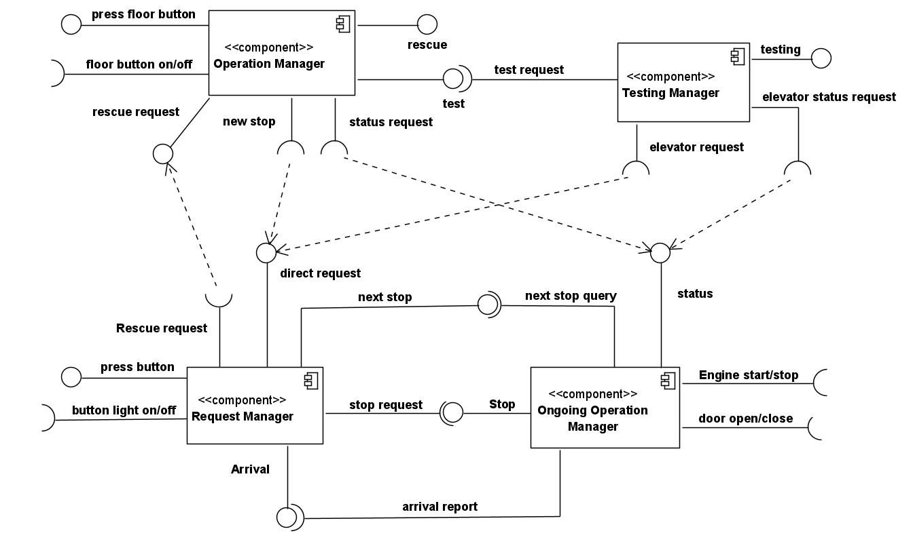
פתרון כיתה - מעלית
Server
Client

Slide 15
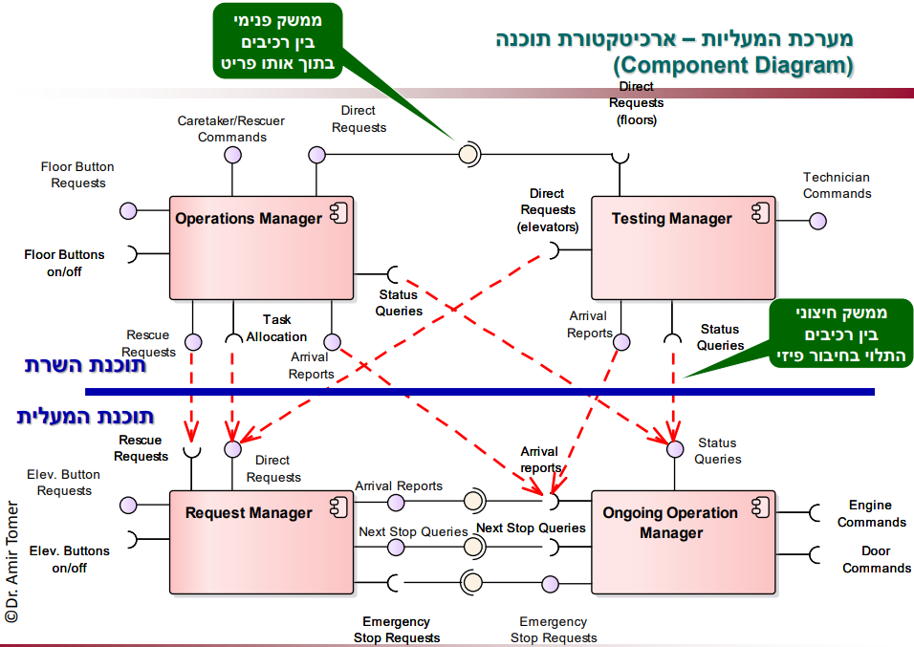

Slide 16
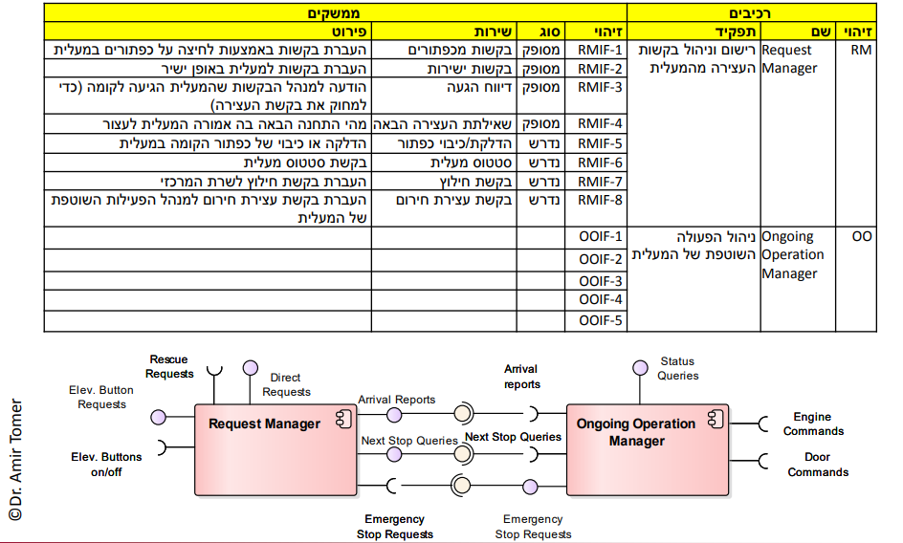
טבלת רכיבים וממשקי תוכנה

Slide 17
מטלה: ארכיטקטורת תוכנה
יש לבנות ארכיטקטורת תוכנה עבור כל אחד מפריטי התוכנה של "כספומט"
פיתחו Component Diagram חדש
הגדירו ממשקים מסופקים ונדרשים לכל רכיב
קשרו את הממשקים המתאימים באמצעות Assembly Connectors
חברו את הממשקים מתאימים בין הפריטים באמצעות קשרי תלות

Slide 18
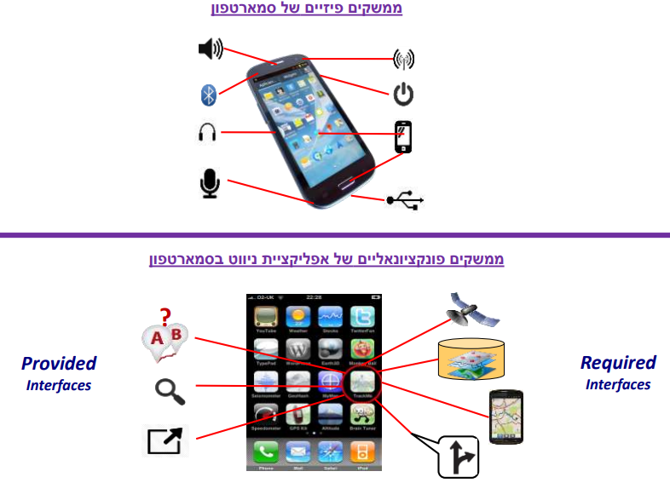
הממשקים הפונקציונאליים עוברים דרך הממשקים הפיזיים

Slide 19
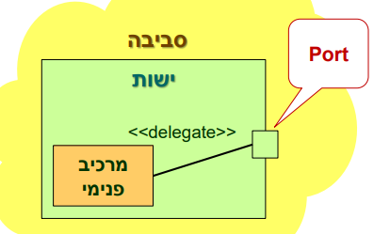
האצלה (delegation) של ממשקים בישויות מורכבות
במבנה המערכתי החיבור בין הסביבה או ישות חיצונית לבין ישות או מרכיב פנימי נעשה באמצעות ישות ביניים
לדוגמה, לקוח נותן הוראה לפקיד הבנק באמצעות מערכת הטלפון
יציאה (Port)
נקודת חיבור בין ישות לסביבתה
חיבור האצלה (delegation connector)
חיבור בין יציאה חיצונית לבין מרכיב פנימי
חיבור יוצא: המרכיב הפנימי משתמש ביציאה לצורך קבלת שירות מהסביבה
חיבור נכנס: המרכיב הפנימי מממש את השרות הניתן דרך היציאה

Slide 20
מימוש ממשקי התוכנה באמצעות חיבורי החומרה
תוכנה תמיד "עטופה" בחומרה
פריט תוכנה תמיד מותקן בפריט חומרה (צומת)
ממשק בין פריט/רכיב תוכנה לסביבה החיצונית עובר תמיד דרך יציאה/מחבר של חומרה
רכיבי תוכנה משתמשים ביציאות (ports) לצורך קשר עם סביבתם
חיבורי התקנים חיצוניים למחשב
חיבורים דרך מערכת ההפעלה / התקשורת
חיבורים דרך אמצעים אחרים (לדוגמא דרייברים)

Slide 21
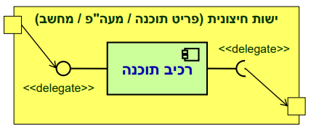
מימוש ממשקי התוכנה באמצעות חיבורי החומרה
האצלת ממשק מסופק
הרכיב מממש את השרות הניתן לסביבה החיצונית דרך היציאה
האצלת ממשק נדרש
הרכיב מקבל את השרות מהסביבה החיצונית דרך היציאה

Slide 22
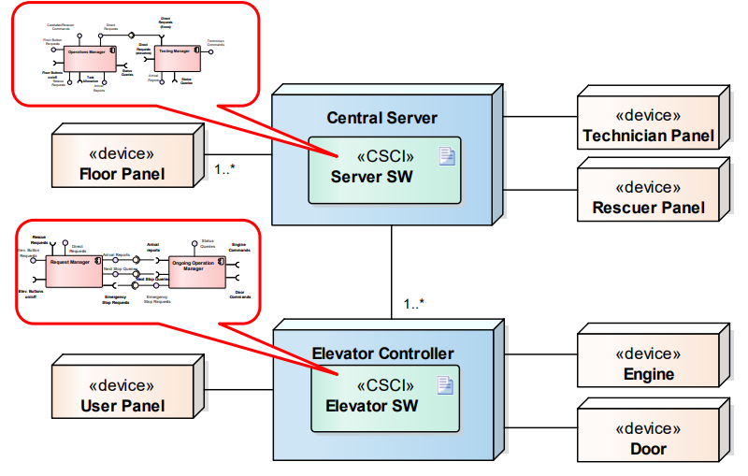
מערכת המעליות – שילוב הארכיטקטורה הלוגית עם הארכיטקטורה הפיזית

Slide 23
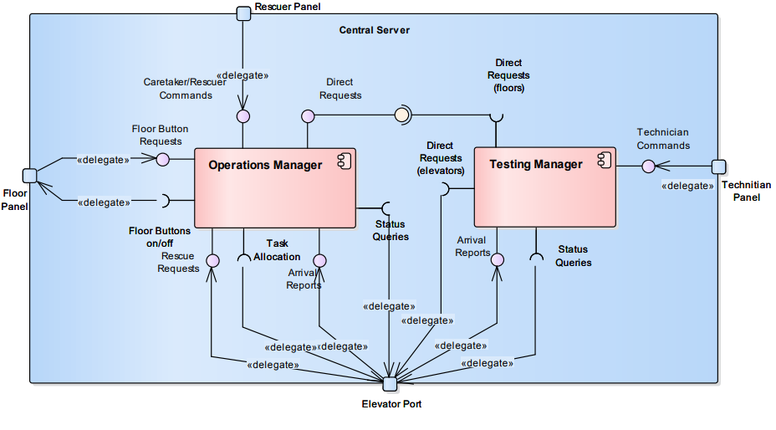
מערכת המעליות – ארכיטקטורת מערכת כוללת – שרת מרכזי

Slide 24
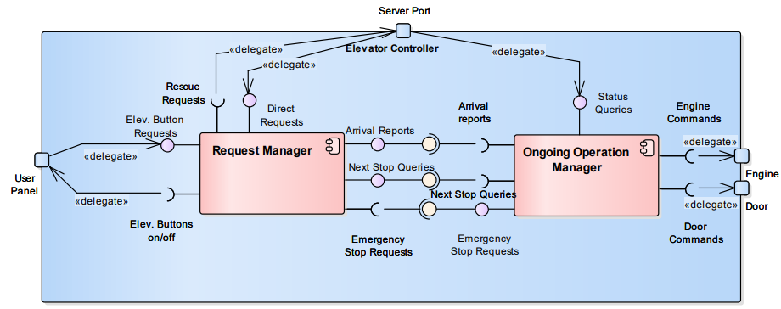
מערכת המעליות – ארכיטקטורת מערכת כוללת – בקר מעלית

Slide 25
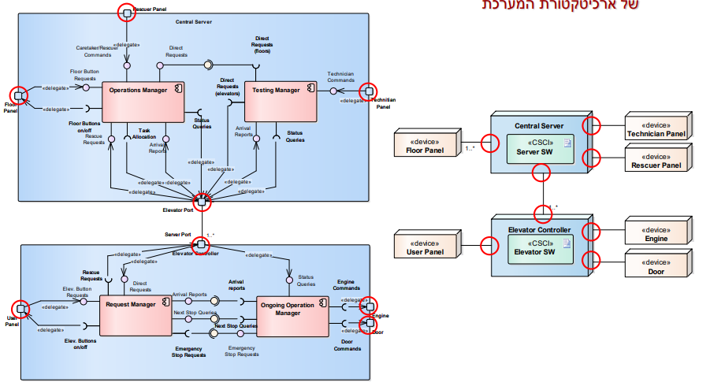
שמירת עקביות בין ארכיטקטורת התוכנה לארכיטקטורת החומרה
לכל ממשק חיצוני של ארכיטקטורת התוכנה יש port המייצג אותו (delegate)
כל port בתרשים ארכיטקטורת התוכנה מזוהה עם קשר פיזי בתרשים הפריסה של ארכיטקטורת המערכת

Slide 26
מטלה: ארכיטקטורת תוכנה
יש לבנות ארכיטקטורת תוכנה עבור כל אחד מפריטי התוכנה של "כספומט"
פיתחו Composite Diagram חדש
הגדירו כל אחד מפריטי התוכנה כ- part
לכל part הגדירו ports המתאימים לממשקים הפיזיים שלו
העתיקו והדביקו את ארכיטקטורת התוכנה של כל פריט אל תוך ה-part שיצרתם
קשרו את הממשקים החשופים ל-ports המתאימים באמצעות קשרי delegate

